Slide 1
B-310 BİYOKİMYA II DERSİ
II.HAFTA

Slide 2
İKİNCİ HAFTA DERS İÇERİĞİ
Lipitlerin tanımı, görevleri,
Yağ asitlerinin formülleri, isimlendirilmeleri,
EPA, DHA nedir? Biyolojik önemleri ve formülleri,

Slide 3
Doymuş ve doymamış yağ asitleri,
Triaçilgliseroller,
Depo Lipitleri,

Slide 5
Tüm organizmaların enerjiyi depolama şekilleri yağ asitleri türevleridir. Bunlar katı ve sıvı halde bulunabilirler.
Yağ asitlerinin uzunluğu 4-36 C arasında olan karboksilik asit türevleridir.
Bazı yağ asitleri doymuş bazıları doymamış halde bulunabilir.

Slide 6
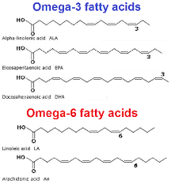
https://www.google.com/url?sa=i&url=https%3A%2F%2Fknow-facts.com%2Fabout-fat.html&psig=AOvVaw2gI2TG03yyeGTs0y5o8Th6&ust=1589140066710000&source=images&cd=vfe&ved=0CAIQjRxqFwoTCKiKx6_Hp-kCFQAAAAAdAAAAABB-

Slide 7
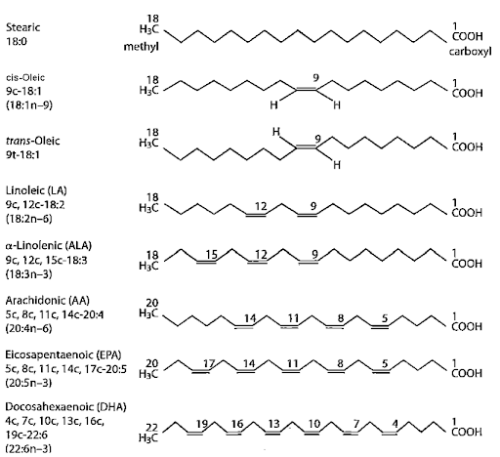
https://www.google.com/url?sa=i&url=http%3A%2F%2Fwww.1life63.com%2Fen%2Fomega-in-your-body-fatty-acids-and-local-hormones%2Ffatty-acids-and-local-hormones&psig=AOvVaw0DAecSI1xUI_YAw8qyiaXm&ust=1589311407139000&source=images&cd=vfe&ved=0CAIQjRxqFwoTCPillcTErOkCFQAAAAAdAAAAABAM

Slide 8
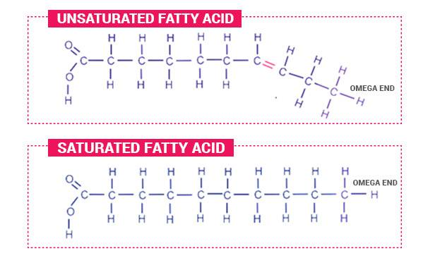
https://www.google.com/url?sa=i&url=https%3A%2F%2Fvitamin360.com%2Feverything-need-know-omega-3%2F&psig=AOvVaw0DAecSI1xUI_YAw8qyiaXm&ust=1589311407139000&source=images&cd=vfe&ved=0CAIQjRxqFwoTCPillcTErOkCFQAAAAAdAAAAABA0

Slide 9
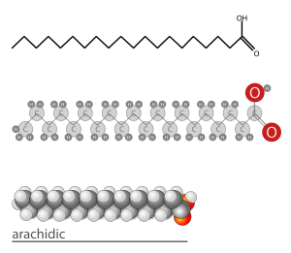
https://www.google.com/url?sa=i&url=https%3A%2F%2Fen.wikipedia.org%2Fwiki%2FFatty_acid&psig=AOvVaw0DAecSI1xUI_YAw8qyiaXm&ust=1589311407139000&source=images&cd=vfe&ved=0CAIQjRxqFwoTCPillcTErOkCFQAAAAAdAAAAABBL

Slide 10
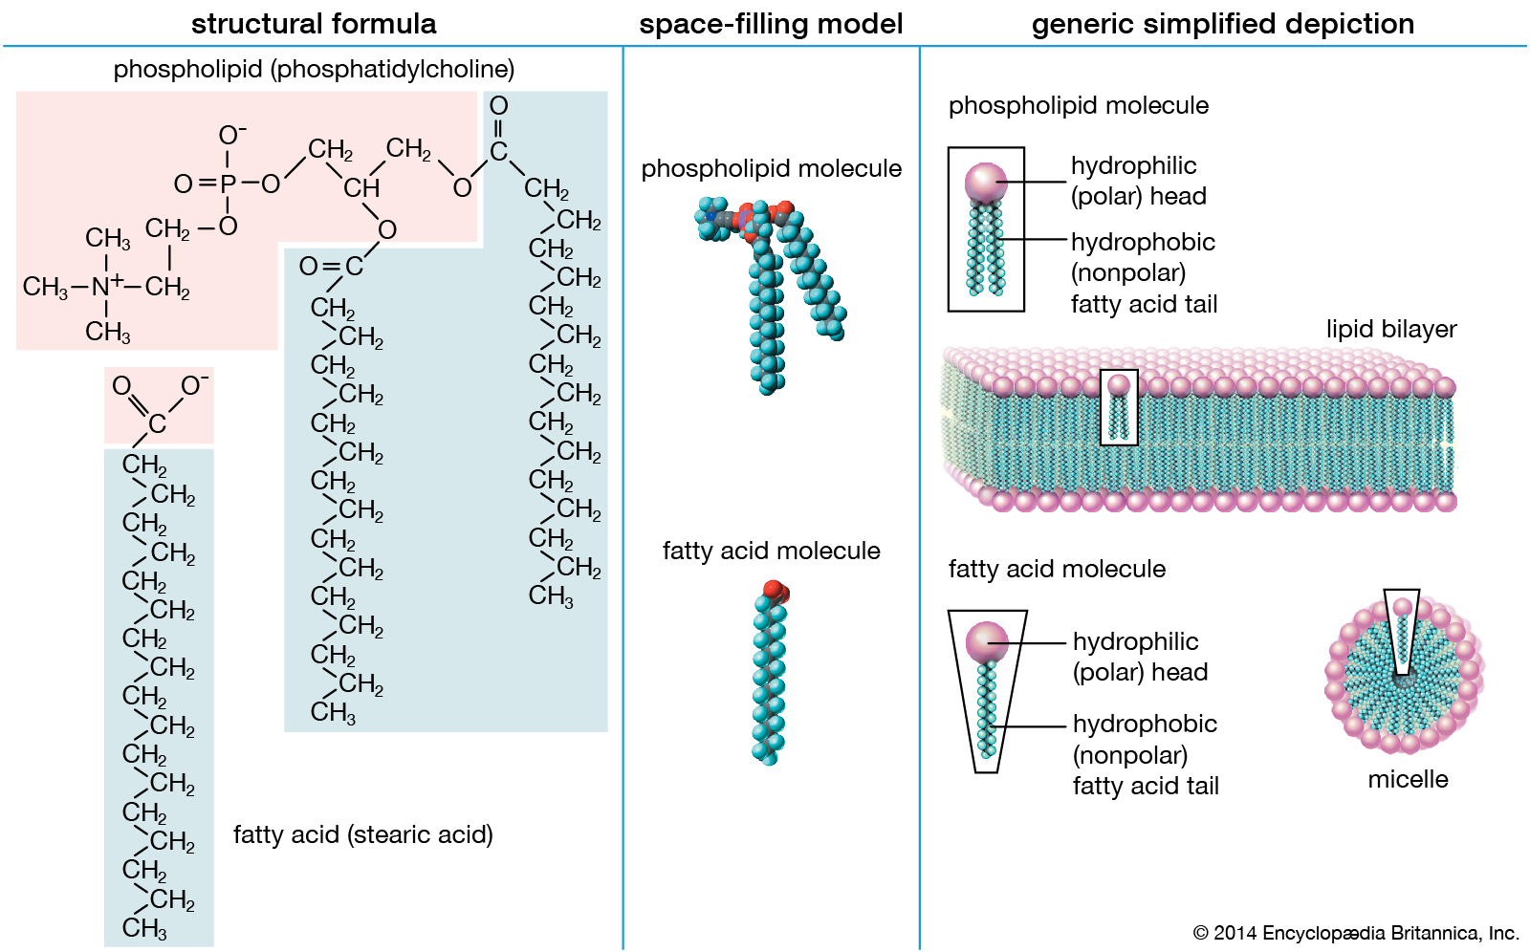
https://www.google.com/url?sa=i&url=https%3A%2F%2Fwww.britannica.com%2Fscience%2Ffatty-acid&psig=AOvVaw0DAecSI1xUI_YAw8qyiaXm&ust=1589311407139000&source=images&cd=vfe&ved=0CAIQjRxqFwoTCPillcTErOkCFQAAAAAdAAAAABBR

Slide 11
En çok bilinen ve kullanılan yağ asitlerinin karbon sayıları 12-24 arasında değişebilir.
Doymamış yağ asitlerinin çift bağ yerleri açısından ortak noktaları; çift bağlar 9. ve 10. karbonlar arasında yer almasıdır ( Δ⁹ )
Çoklu doymamış yağ asitleri ( Δ¹²) ( Δ¹⁵) karbonlarından başlayarak oluşmaktadır.

Slide 12
Doğal yağ asitlerinin çoklu doymamışlıkları birbirini izleyen bir tek bir çift bağ içermediğini ortaya koymaktadır.
Bununla birlikte doğal yağ asitlerinde çift bağlar cis bağlar şeklindedir.
Trans yağ asitleri ise, geviş getiren hayvanların işkembelerinde fermentasyonla oluşur ve bu hayvanların et ve sütlerinde bulunur.

Slide 13
Çoklu doymamış yağ asitleri kalp damar hastalıkları açısından önemlidir.
Gliserollerle yağ asitlerinin esterleşmesi ile mono-, di- ve triaçilgliseroller oluşmaktadır,
Hidrolizlerinde ise lipazlar görev alır.

Slide 14
Biyolojik zarların yapılarında çift tabakalı lipid yapısını oluşturmaktadır. Zar lipidleri amfipatiktir.
Bu amfipatik bileşiklerin hidrofilik kısmı sterolün ucundaki –OH grubu ile bağ yapabilir,
Fosfolipidler ve glikolipidler, eter lipidleri, plazmalojenlerin kimyasal formülleri, çeşitlilikleri ve biyolojik önemi tartışılacaktır.

Slide 15
LİPİDLERİN KİMYASININ ANLATILDIĞI BU HAFTAKİ DERSİMİZLE İLGİLİ BİYOKİMYASAL FORMÜLLER YAZILARAK TARTIŞILACAKTIR

Slide 16
KAYNAKÇA
Başlıca Kaynak: Lehninger Biyokimyanın İlkeleri, David L.Nelson, Michael M. Cox, Beşinci Baskıdan Çeviri, Çeviri Editörü; Y. Murat Elçin, Palme Yayıncılık, 2013.

Slide 17
Principles of Biochemistry, H. R. Horton, L. A. Moran, K. G. Scrimgeour, M. D. Perry, J. D. Rawn, Pearson Prentis Hall, 2006.
Color Atlas of Biochemistry, J. Koolman, K. H. Roehm, Georg Thieme Verlag, 2005.

